Slide 1

Principios básicos de Publicidad

Slide 2

Qué es publicidad?
Publicidad pagada es cualquier tipo de comunicación (no personal) que llega a través de cualquier tipo de medio, para comunicar una idea, un producto o mensaje que intenta informar, persuadir o recorder a una audiencia en particular
Publicidad es una forma de comunicación que se basa en objetivos y estrategias para impactar los sentimientos, pensamientos y acciones de los consumidores.
Publicidad es la forma de Comunicación más directa en la mezcla de mercadeo para posicionar una marca en la mente de un consumidor.

Slide 3
Factores que definen a la Publicidad
Es una comunicación pagada
El anunciante es claramente identificable
Intenta informar, persuadir, o recordar un mensaje.
Alcanza una audiencia masiva.
Los mensajes son comunicados de forma impersonal a través de medios masivos.

Slide 4
Qué define la efectividad en la publicidad?
ESTRATEGIA
MEDIOS
Publicidad Efectiva
CREATIVIDAD
EJECUCION CREATIVA

Slide 5
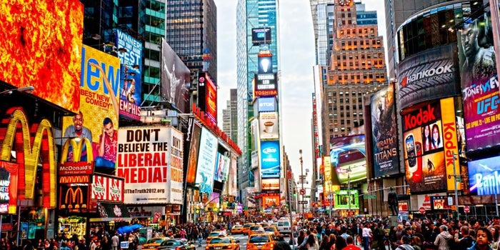
1. La Estrategia
La estrategia es la planificación lógica que da la dirección al anuncio.
Todo anuncio debe tratar de alcanzar un objetivo.
Todo anuncio va dirigido a un público objetivo.
Los publicistas diseñan el mensaje de modo que genere conexión con el público objetivo.
Los publicistas usan los medios más efectivos para que su mensaje haga efecto.

Slide 6

2. El Concepto Creativo
El concepto creativo es la idea central que captará la atención del consumidor y se quedará en su memoria.
Creatividad involucra dar solución efectiva a un problema de comunicación.
La Creatividad demanda investigación.
La ubicación de los anuncios involucra análisis creativo.

Slide 7
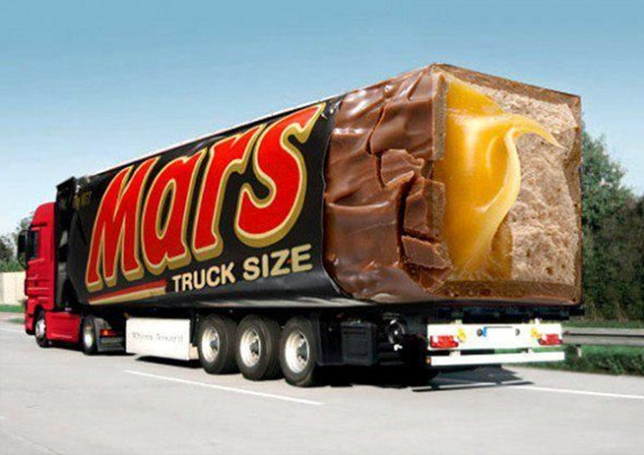
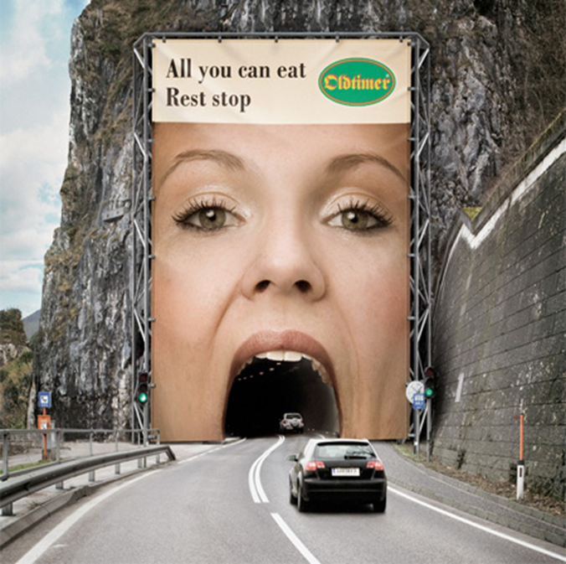
3. La ejecución creativa
Los anuncios más efectivos son aquellos que requieren de mayor creatividad y mayores detalles al ser implementados.
Las empresas buscan maximizar la inversion que realizan en publicidad mediante anuncios creativos que el consumidor no olvida.

Slide 8
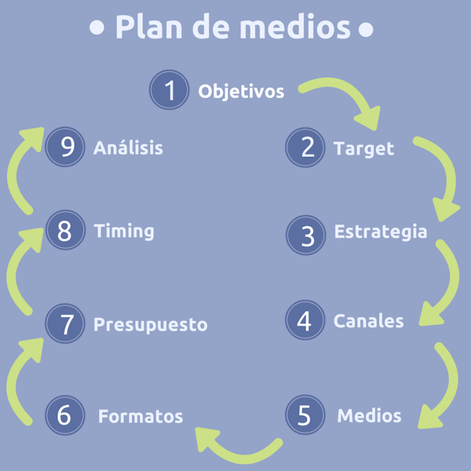
4. El plan de medios
Television, Internet, revistas, periódicos y otros medios se usan para llegar a los consumidores deseados.
El éxito estriba en “cómo” el consumidor reciba el mensaje.
Principio básico
En publicidad el “cómo” dices algo y el “dónde” lo digas es tan importante como lo “qué” digas.

Slide 9
El rol de la Publicidad

Slide 10
El Rol de la Publicidad
Mercadeo
Comunicación
Económico
Sociedad

Slide 11

El rol de Mercadeo
Mercadeo
El rol de mercadeo
Mercadeo es satisfacer los deseos del consumidor (productos, servicios, e ideas).
El rol de la publicidad es convencer al consumidor que nuestro mensaje es justamente lo que necesita.
Si está bien ejecutado, nos llevará a un efectivo posicionamiento de marca

Slide 12

El rol de comunicador
Comunicación
El rol comunicador
La publicidad es un mensaje concebido sobre un producto o servicio, diseñado para crear una respuesta por parte de un público objetivo.
La publicidad utiliza medios de comunicación para entregar la información sobre el producto y crear una conexión e identificación en el punto de venta.

Slide 13
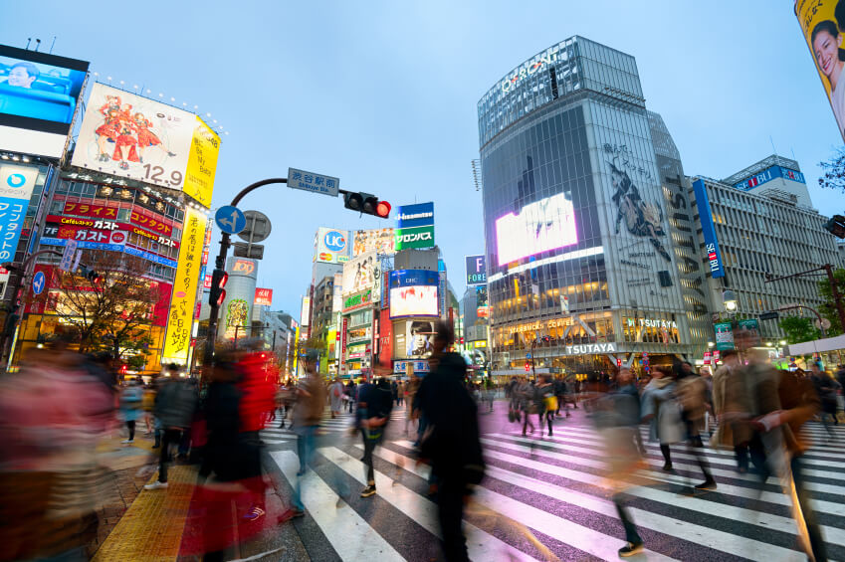
El rol económico
Economía
El rol económico
Al abarcar a grandes cantidades de población la publicidad ayuda a minimizar costos de inversión.
Los publicistas utilizan técnicas tradicionales para vender (persuadir) y convencer (imagen de marca).

Slide 14

El rol Social
Sociedad
El rol social
Informa sobre productos nuevos y tendencias.
Nos ayuda a comparar productos.
Ayuda al consumidor a mejorar su imagen propia.
Nos hace conocer acerca de otras culturas

Slide 15
Objetivos de la Publicidad

Slide 16
Objetivos de la publicidad
Informar
Persuadir
Recordar
Publicidad Informativa
Es aquella publicidad que busca crear una demanda inicial hacia un producto o servicio.
Publicidad Persuasiva
Es aquella publicidad que busca incrementar la demanda existente de un producto o servicio
Publicidad Recordatoria
Es aquella que busca fortalecer conceptos ya comunicados sobre un producto o servicio

Slide 17
PUBLICIDAD INFORMATIVA

Slide 18
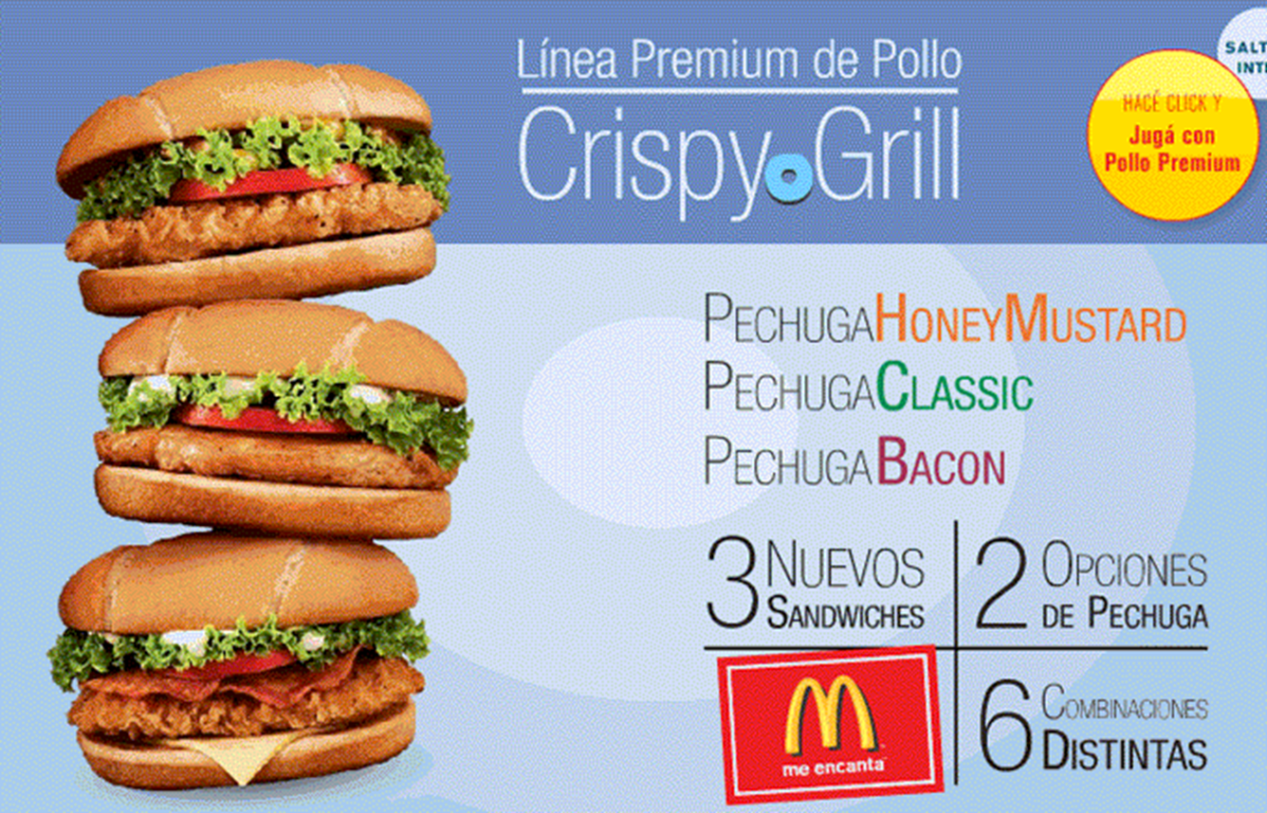
Informar

Slide 19
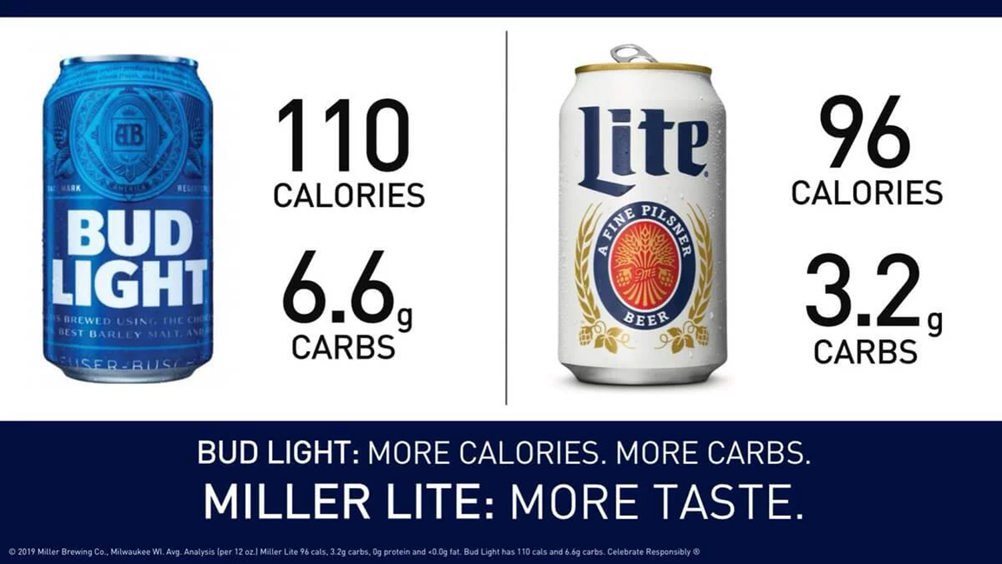
Informar

Slide 20

Informar

Slide 21
PUBLICIDAD PERSUASIVA

Slide 22
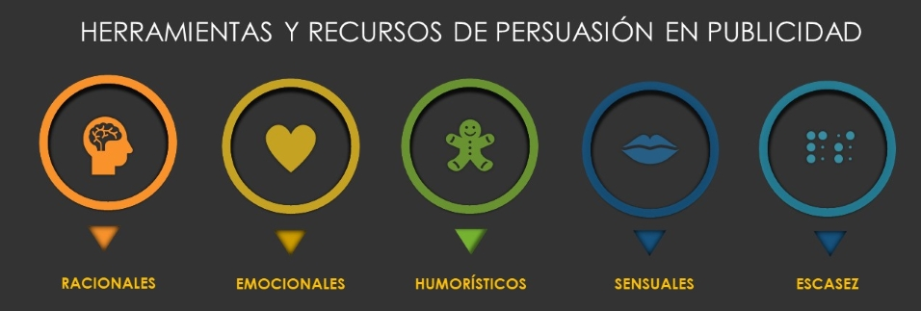
La publicidad persuasiva hace uso de recursos específicos para lograr su objetivo

Slide 23
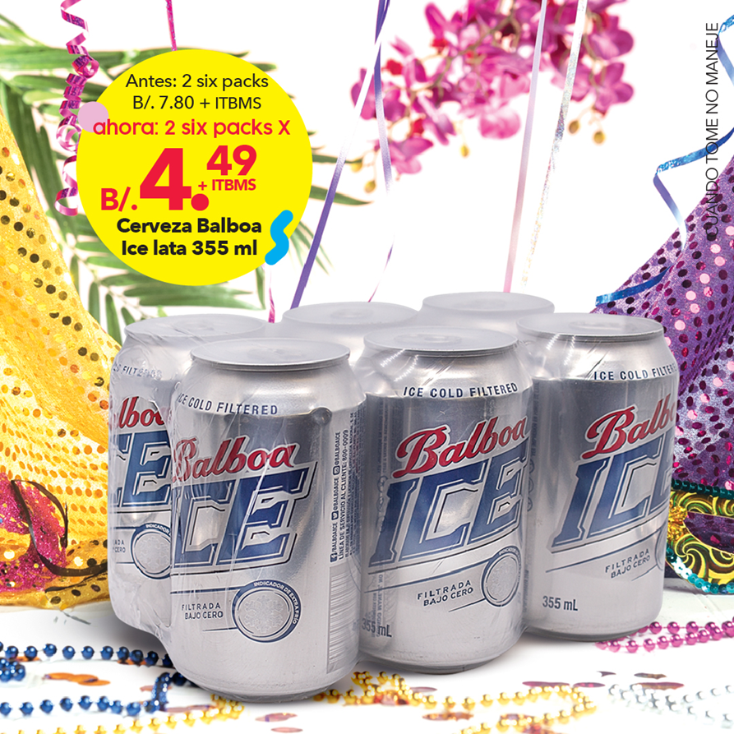
Persuadir

Slide 24
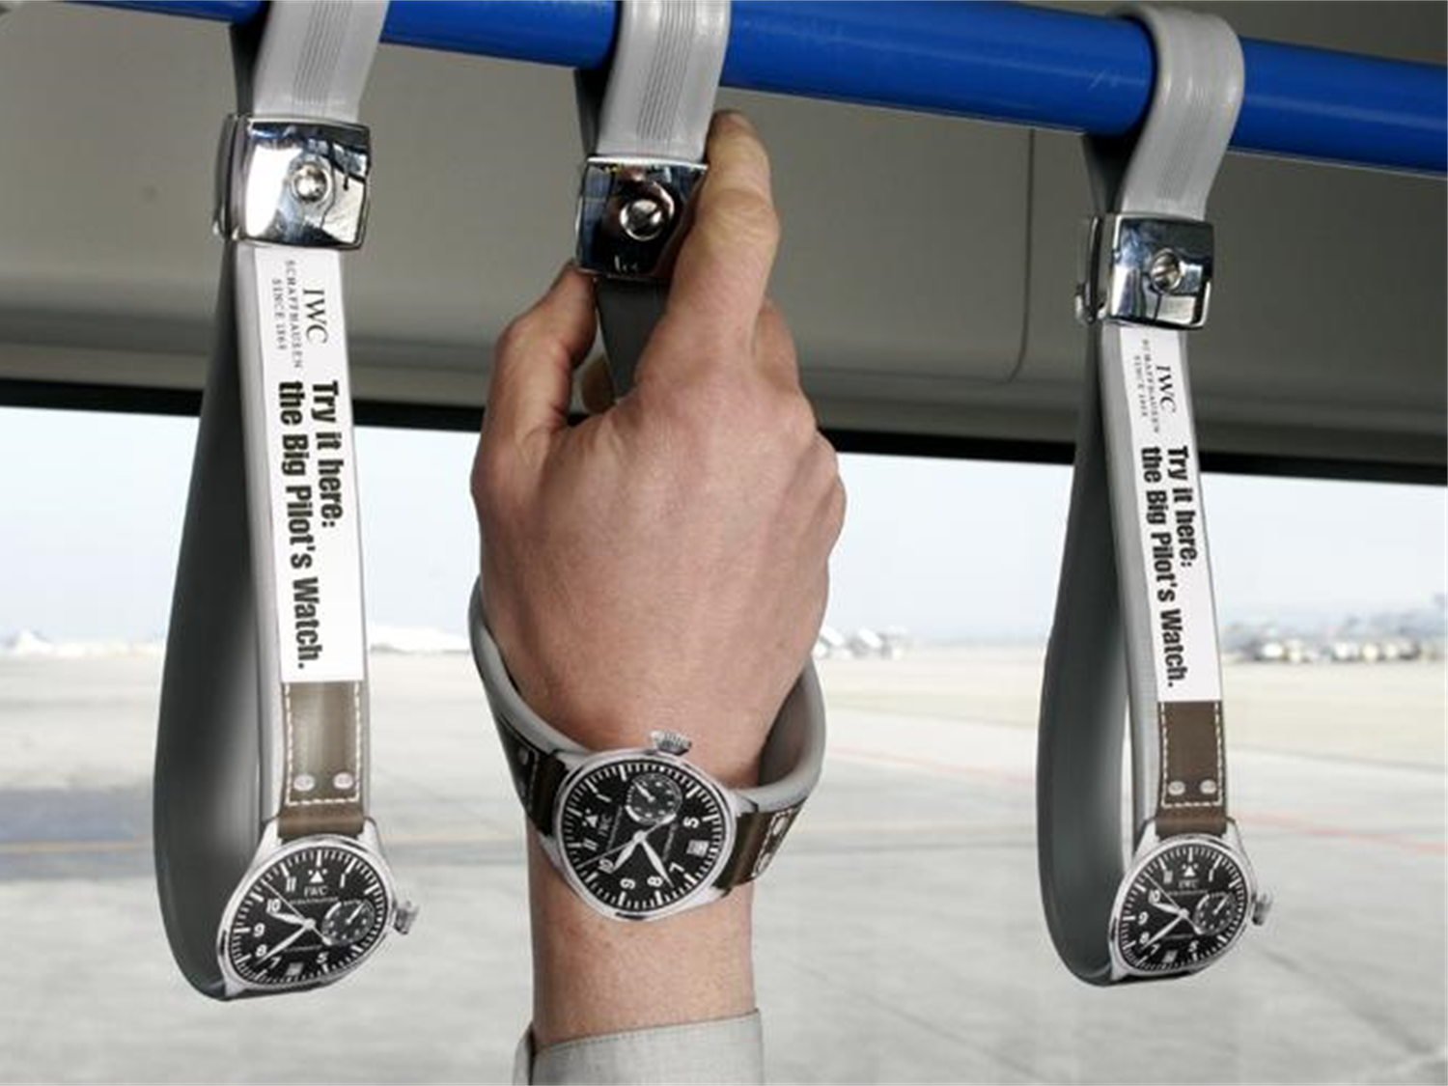
Persuadir

Slide 25
PUBLICIDAD RECORDATORIA

Slide 26

Recordar

Slide 27
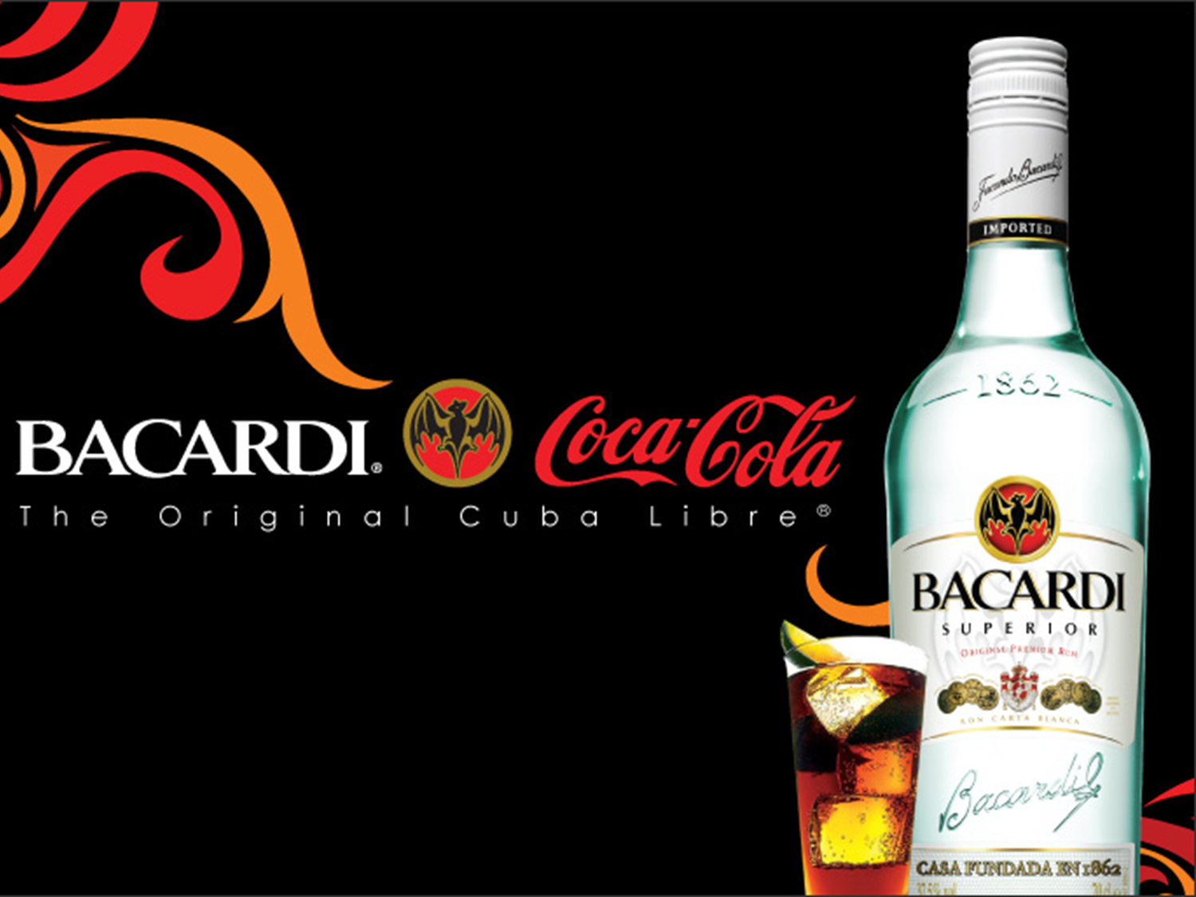
Recordar

Slide 28
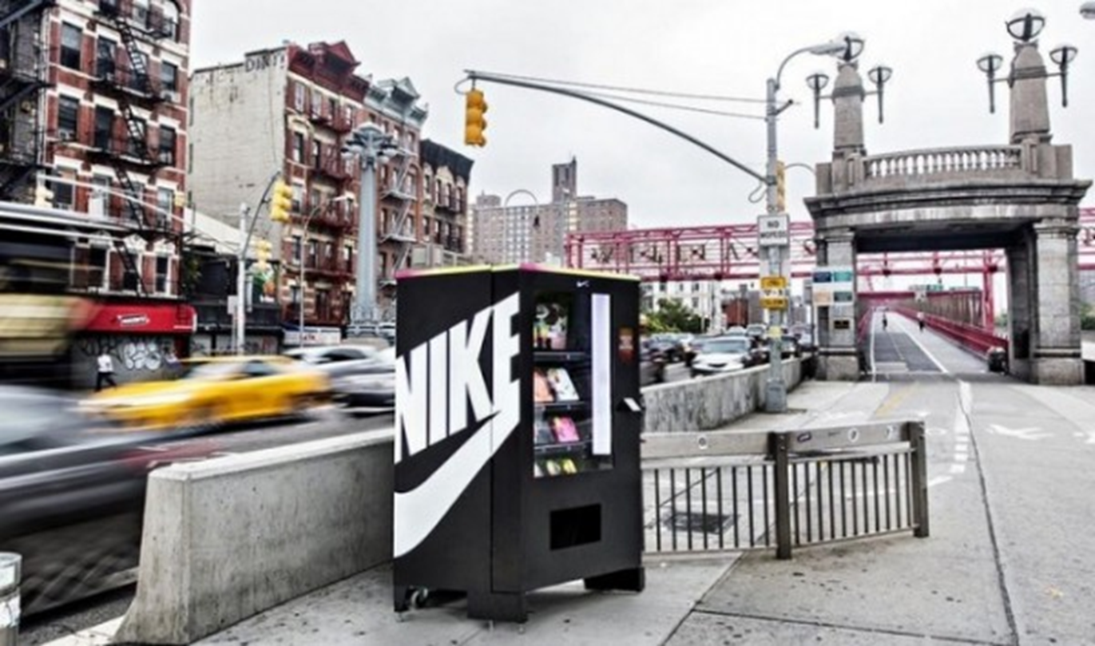
Recordar

Slide 29
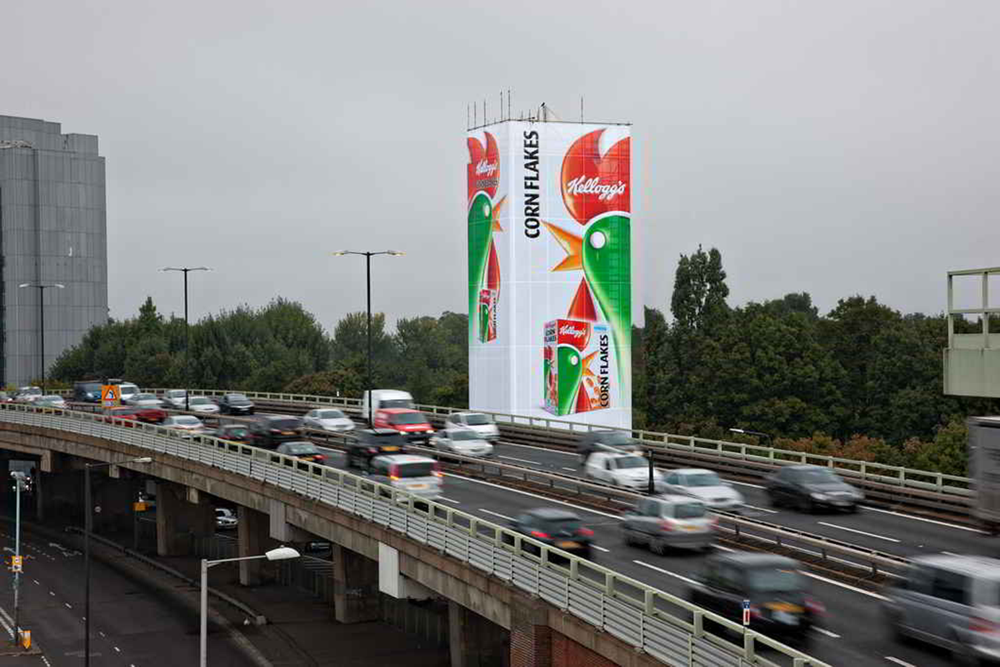
Recordar

Slide 30
Jugadores clave en Publicidad

Slide 31
Jugadores clave en publicidad
La Marca
La Agencia
Los Medios
Proveedores
Desea enviar un mensaje/concepto acerca de su producto.
Identifica una necesidad y utiliza la publicidad para llenar esa necesidad.
Selecciona un público objetivo, designa un presupuesto y da las guías para crear una estrategia.
Crea las estrategias, negocia medios, Brinda conocimientos y experiencia de comunicación para que el mensaje de la marca llegue donde, como, cuando y a quien tiene que llegar.
Son los canales por los que llegará el mensaje diseñado por la marca y creado por la agencia.
Son organizaciones o personas independientes que brindan apoyo en el proceso creative para que el mensaje pueda ser ejecutado,
Artistas, escritores, fotógrafos, productores, consultores, etc.

Slide 32
El Target
(Público Objetivo)
Es el público a quién se dirije el mensaje — su grado de respuesta determina si el anuncio y la estrategia son efectivos.
Segmentación es el proceso de identificar a quienes queremos que llegue nuestro mensaje.
Los medios digitales proveen cada día nuevas formas para que el mensaje pueda llegar cada vez más personalizado al consumidor.

Slide 33
Estrategias Publicitarias

Slide 34
Estrategias publicitarias
Comparativa
Testimoniales
Interactiva
Publicidad comparativa
Enfatiza la publicidad en resaltar beneficios en comparación con los brindados por alguna marca competidora
Testimoniales de influenciadores
Usa personas relevantes para llevar el mensaje de marca. Tiene ventajas y desventajas muy marcadas.
Publicidad interactiva
Involucra el uso de canals específicos donde se establece un canal de doble vía automático con el consumidor para maximizar beneficios de comunicación.

Slide 35

Comparativa

Slide 36

Testimoniales

Slide 37

Interactiva

Slide 38
OTRAS ESTRATEGIAS PUBLICITARIAS

Slide 39

Slice of Life

Slide 40

Demo dramatizado

Slide 41

Guimmick

Slide 42
Producto protagonista

Slide 43
FIN

